Slide 1
Kilyan Mbappe
Karlo T. iz 5. a

Slide 2
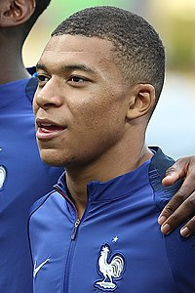
OSOBNI PODACI
Kylian Mbappé Lottin rođen je u Pariz, 20. prosinca 1998.).
Francuski je profesionalni nogometaš koji trenutno igra u Ligue 1 za Paris Saint-Germain te za francusku nogometnu reprezentaciju.

Slide 3
Mbappé je još u ranoj mladosti skrenuo pozornost nogometnog svijeta na sebe, nastupajući u akademiji za mlade igrače Bondy prije nego što je stigao u Monaco gdje je svoj profesionalni debi ostvario 2015. godine u dobi od 16 godina.

Slide 4
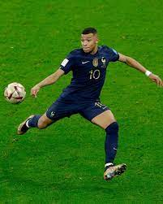
Mbappé se vrlo brzo etablirao u klubu te za početni sastav započeo redovito zabijati pogotke u sezoni 2016./17. kojima je pomogao da klub osvoji naslov prvaka Francuske, njihov prvi nakon sedamnaest godina.

Slide 5
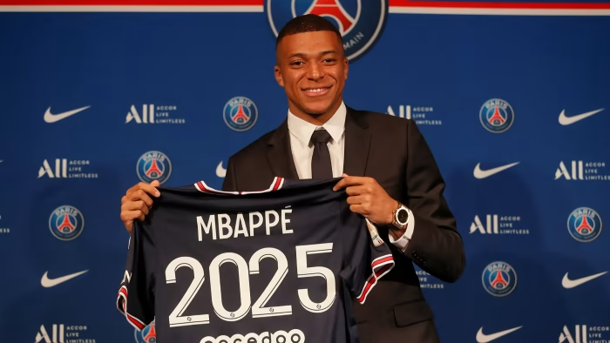
SPONZORI
Mbappé ima potpisani sponzorski ugovor s proizvođačem sportske odjeće i opreme Nikeom.

Slide 6
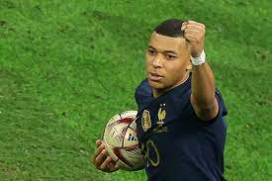
Godine 2018. prisustvovao je svečanoj ceremoniji predstavljanja novih Nikeovih kopački Nike Mercurial Superfly VI, A koje su inspirirane kopačkama R9 Mercurial koje je nosio bivši brazilski napadač Ronaldo.

